Slide 1
ПОДГОТОВКА ПАЦИЕНТА К БРОНХОСКОПИИ
Бронхоскопия – это метод непосредственного осмотра и оценки состояния слизистых трахеобронхиального дерева
Длительный кашель;
Кашель, появление которого нельзя объяснить диагностированным заболеванием;
Постоянное воспаление бронхов;
Любые поражения дыхательных путей;
Кровохарканье;
Легочное кровотечение;
Подозрение на туберкулез и свищи;
Сильные количественные изменения мокроты за небольшой промежуток времени.

Slide 2
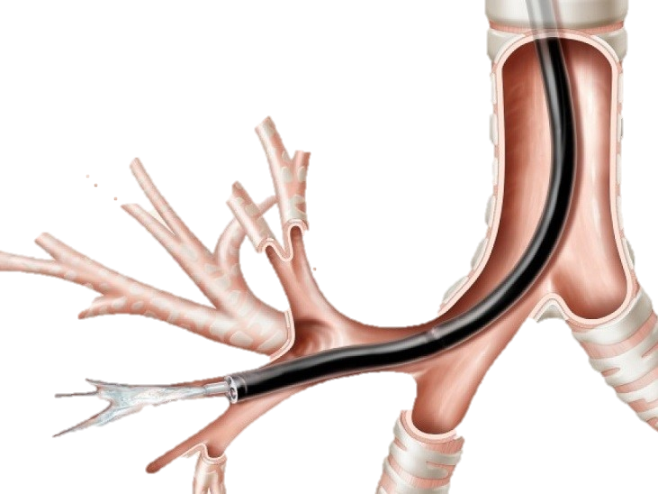
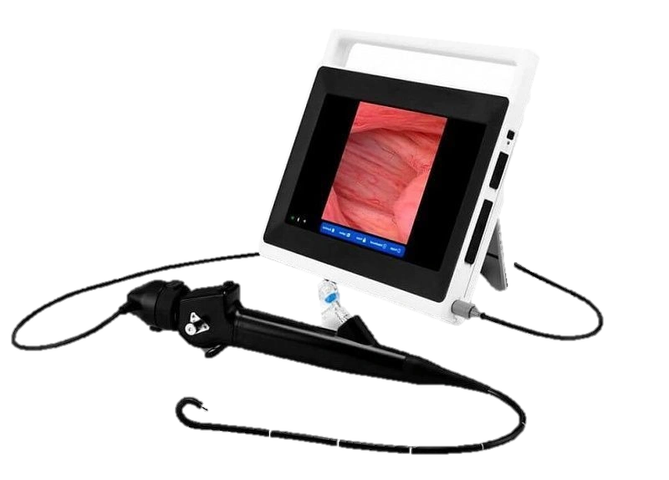
Подготовка к бронхоскопии
Процедура проводится натощак, утром. В течение 8 часов до исследования есть и пить ничего нельзя.
За несколько часов до исследования кишечник опорожняется с помощью клизмы или специальных свечей.
Курение в день бронхоскопии запрещено
Обязательно чистое полотенце, амбулаторная карта, история болезни, протоколы предыдущих исследований, направление, рентгенограммы легких.
Пациенты, страдающие сахарным диабетом и регулярно принимающие инсулин, утреннюю инъекцию должны пропустить.
Пациенты, страдающие эпилепсией или судорожными припадками, за 2-3 дня до исследования должны начать прием противосудорожных препаратов, назначенных врачом.

